Slide 1
MEMNUNİYET YÖNETİM SİSTEMİ (MYS)
BİRİM KULLANIM KILAVUZU

Slide 2
1
BKYS sisteminden iyileştirme faaliyet yönetimi başlığına tıklayınız

Slide 3
2
Sorumlu olduğum birimlerden talep edilen bildirimler sekmesine tıklayınız.

Slide 4
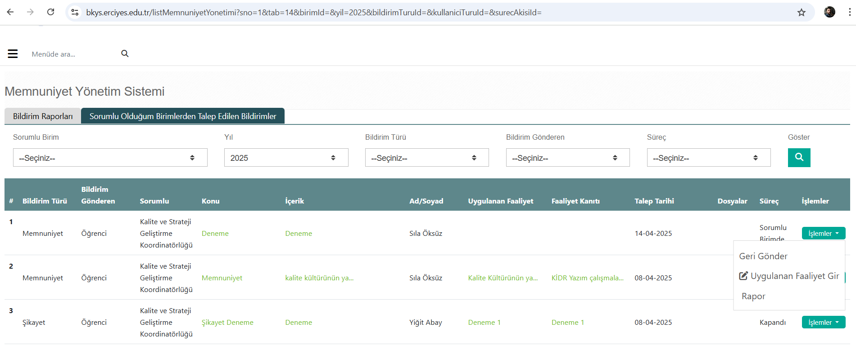
İşlemler sekmesinden «Uygulanan Faaliyeti Gir» alanına tıklayınız.
3

Slide 5
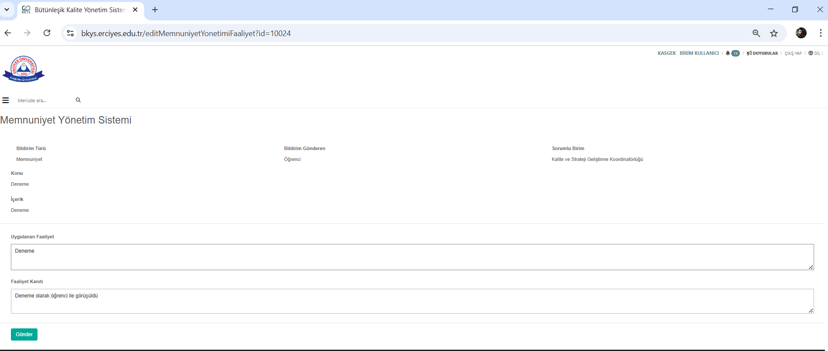
İlgili alanları doldurun. Faaliyet kanıtı bölümüne yapılan işlemi yazın ve Gönder tuşuna basın.
4

Slide 6
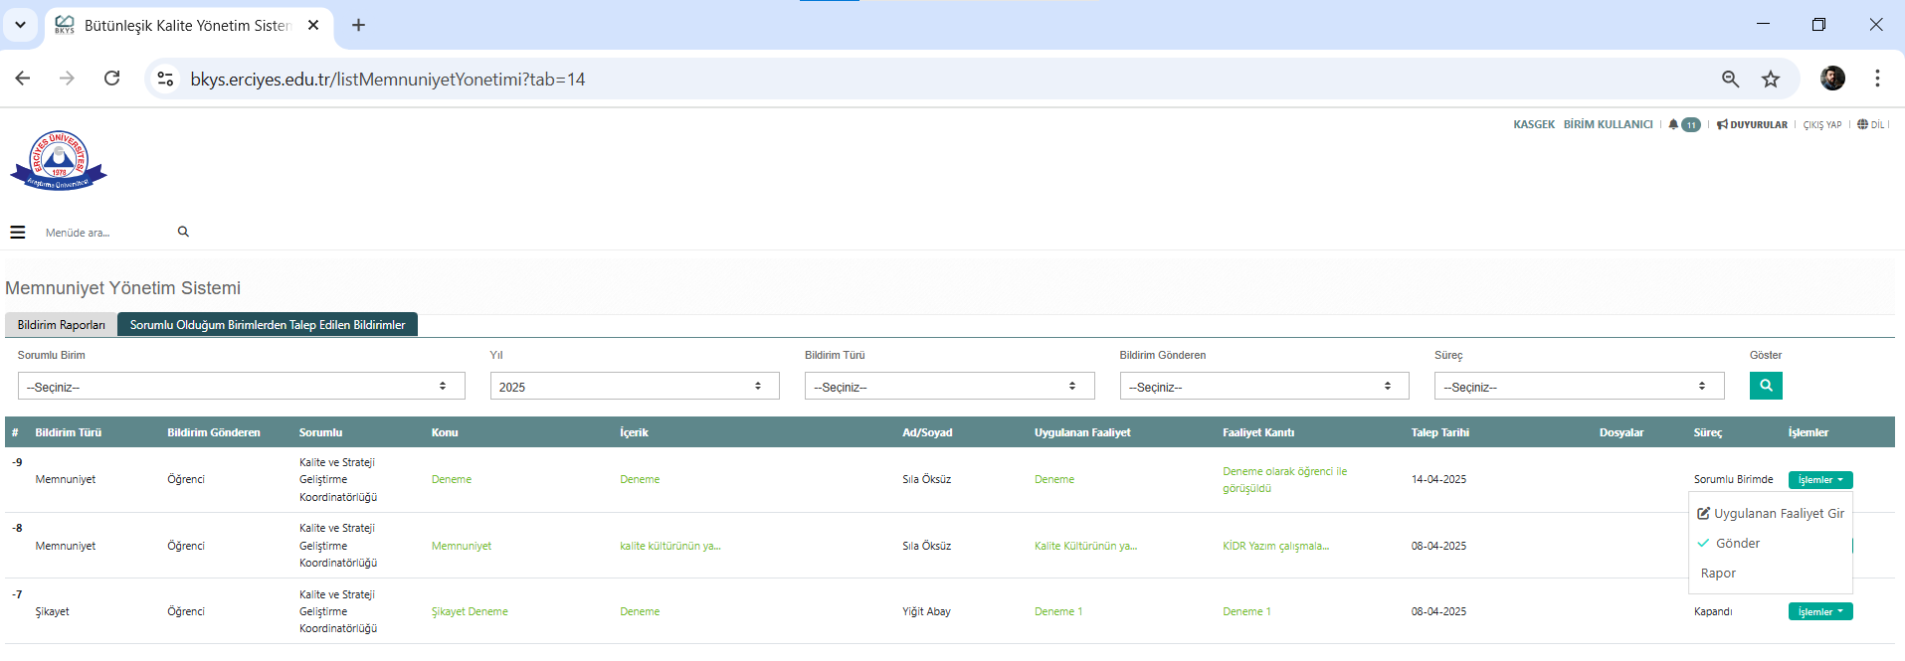
İşlemler sekmesinden Gönder tuşuna basın.
5

Slide 7
Yaptığınız işlem Kalite ve Strateji Geliştirme Koordinatörlüğüne gönderilmiştir.
Koordinatörlük onay verilme sürecini başlatacaktır.
Teşekkürler…

